Slide 1
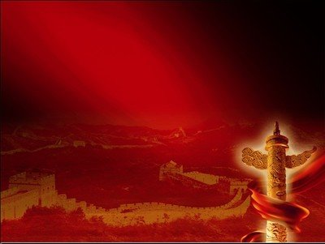
防控疫情 人人有责

Slide 2
新型冠状病毒肺炎
新型冠状病毒肺炎是一种急性感染性肺炎，其病原体是一种先前未在人类中发现的新型冠状病毒，即2019新型冠状病毒。
患者初始症状多为发热、乏力和干咳，并逐渐出现呼吸困难等严重表现。多数患者预后良好，部分严重病例可出现急性呼吸窘迫综合征或脓毒症休克，甚至死亡。目前，缺乏针对病原体的有效抗病毒药物,以隔离治疗、对症支持治疗为主。

Slide 3
基于目前的流行病学调查，潜伏期1-14天，多为3-7天。潜伏期具有传染性，无症状感染者也可能成为传染源，人群普遍易感。
经呼吸道飞沫和密切接触传播是主要的传播途径。在相对封闭的环境中长时间暴露于高浓度气溶胶情况下中存在经气溶胶传播的可能。密闭、不通风场所可能存在气溶胶传播风险，需加强预防和隔离处理。

Slide 4
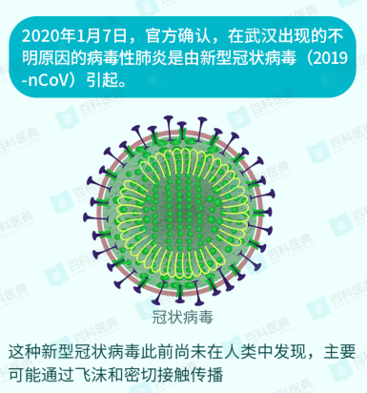

Slide 5
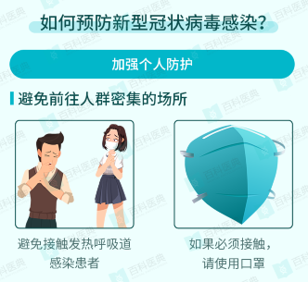

Slide 6
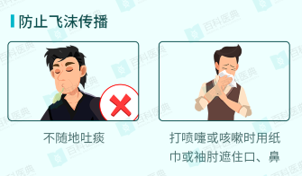
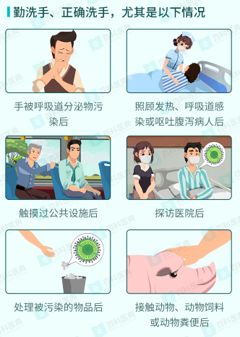
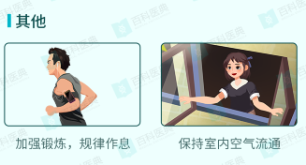

Slide 7
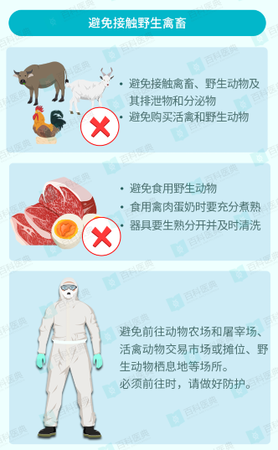

Slide 9
新型冠状病毒肺炎目前缺乏有效治疗方法。日常生活管理重在预防感染和对疑似及确诊病例进行有效隔离。

Slide 10
家庭护理
新型冠状病毒肺炎存在家庭聚集现象，有疑似症状则及时至传染科就诊，需要在具备有效隔离条件和防护条件的医院隔离治疗。

Slide 11
日常生活管理
饮食
不食用野生动物(即野味);禽、肉、蛋要充分煮熟后食用;
注意营养、避免偏食、保证摄入食物多样化，尤其是新鲜蔬菜、水果等;
养成良好饮食习惯，按时按量用餐，避免暴饮暴食。
运动
积极锻炼，控制体重。此外，适度运动也有助于提高免疫力。

Slide 12
生活方式
戒烟、限酒;
保证充足睡眠、注意休息、避免熬夜;
关注心理健康，注意缓解紧张情绪、减轻心理压力。

Slide 13
日常病情监测
注意监测体温，如有发热、乏力、咳嗽等症状及时就诊。如发病前两周内有疫源地(武汉市)居住或旅行史、有与确诊或疑似患者接触病史，或者有集体发病表现，需及时就诊并主动隔离。

Slide 14
具体预防手段如下:
尽量减少外出，不要去人群聚集处，避免近距离接触任何有感冒或流感样症状的人;
外出前往公共场所、就医和乘坐交通工具时，注意佩戴医用外科口罩或N95口罩;
不要接触、购买和食用野生动物(即野味)，避免在未加防护的情况下接触野生动物和家禽家畜;
注意手卫生，勤洗手，使用洗手液或肥皂，流水洗手，或使用含酒精成分的免
洗洗手液;
打喷嚏或咳嗽时不要用手去捂，要用手肘部或纸巾遮住口、鼻;
居室及工作场所保持清洁，勤开窗，多保持通风状态;
意多喝水、多休息、避免熬夜、适度运动，以提高个体免疫能力;注意营
养、合理饮食，肉类、禽类和蛋类要充分煮熟后食用;
准备常用物资，如体温计、-次性口罩、家庭用消毒用品等。

Slide 15
看看那些感人的白衣天使们

Slide 16
抗疫一线的医护人员，他们的献身精神和无畏的勇气，和战争中浴血奋战的战士们一样，值得赞扬和铭记。
我们都在见证历史，这是这片土地上悲壮的一幕。一批又一批的全国各地医护精英投入到武汉，前赴后继。

Slide 17
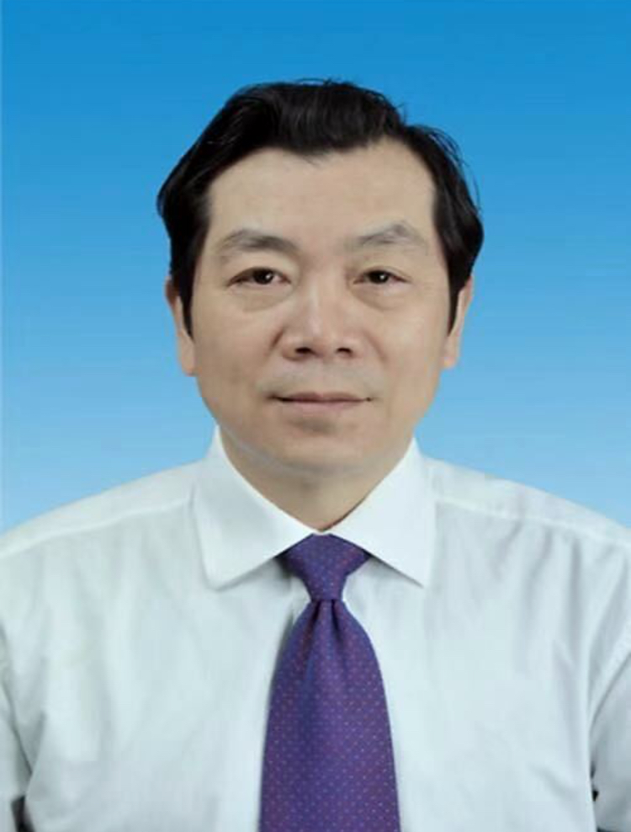
1.梁武东：湖北省中西医结合医院耳鼻喉科 退休医生
梁武东医生于1月16日，因体感不适到湖北省中西医结合医院就诊，收置隔离病房住院治疗，于1月18日转往武汉市金银潭医院继续治疗。十天后医治无效离世。这位1959年3月出生，生前系湖北省中西医结合医院耳鼻喉科的退休医生。梁医生是第一位牺牲在武汉抗疫前线的的医护人员。

Slide 18
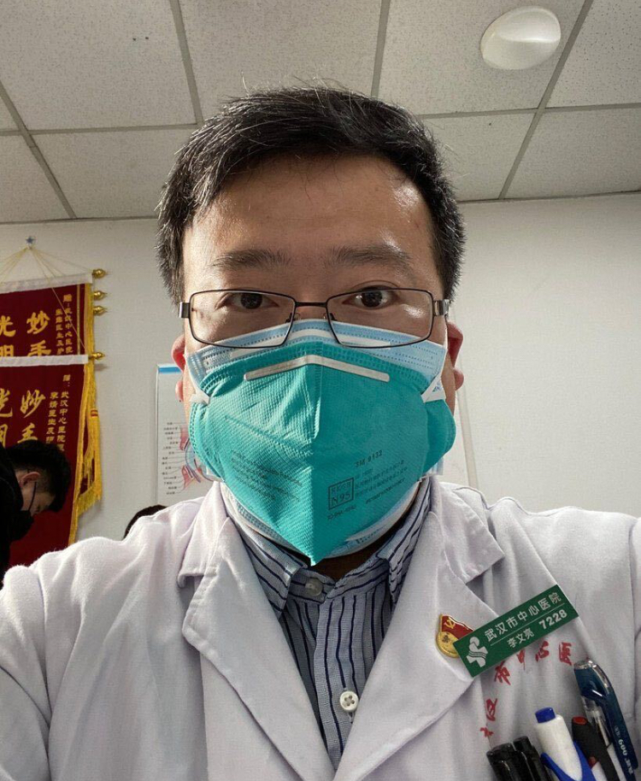
2.李文亮： 武汉市中心医院眼科医生
34岁的李文亮曾是武汉市中心医院的一名眼科医生。1月10日中午，李医生开始咳嗽，次日开始发烧，最高38.6℃，CT显示双肺多发感染，磨玻璃样病变。1月12日下午，他住进了科室病房，两天后转到呼吸科隔离病房。2月1日，李住进了ICU，呼吸困难。于2月7日凌晨病逝。在此之前，李文亮和他的妻子正等待第二个孩子的到来。
世界卫生组织表示，对李文亮的离世深感痛心，“感谢他与我们一起拯救地球”。

Slide 19
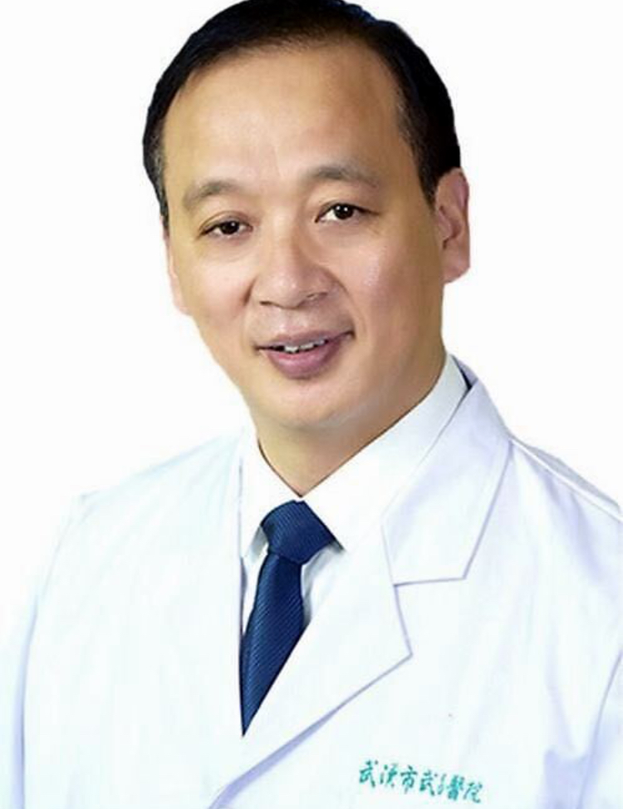
3.刘智明 武汉市武昌医院 院长
2月17日，媒体报称武昌医院院长、神经外科医生刘智明先生因感染新冠肺炎，于当睌去世。

Slide 20
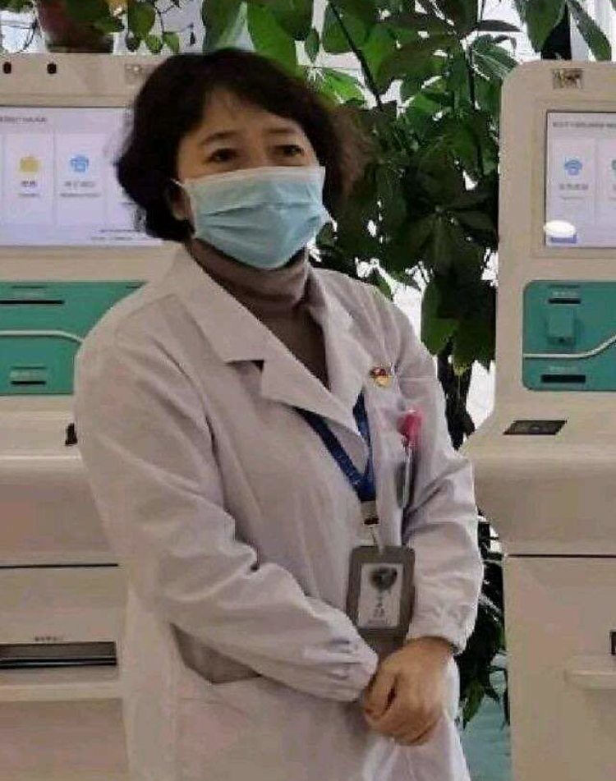
4、徐辉 南京市中医院新型冠状病毒感染肺炎防治工作小组组长、副院长
2月7日，南京市中医院新型冠状病毒感染肺炎防治工作小组组长、副院长徐辉，因突发疾病，抢救无效，于当天凌晨不幸逝世，享年51岁。据公开资料，徐辉一直奋战在抗击新型冠状病毒感染的肺炎疫情一线。

Slide 21
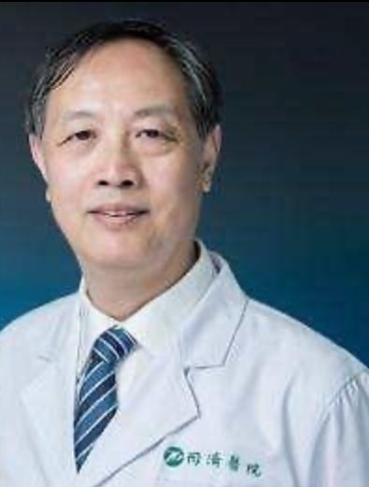
5、林正斌 华中科技大学附属同济医院器官移植科 教授
2月10日，华中科技大学附属同济医院器官移植科林正斌教授，因新冠肺炎抢救无效不幸逝世。

Slide 22
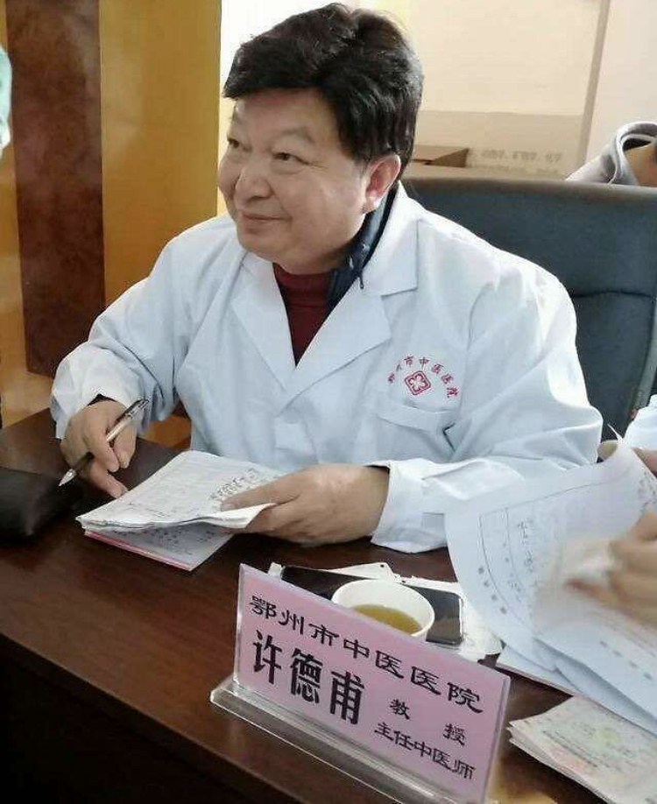
6、许德甫 鄂州市中医医院明堂后路分院 前院长
2月13日晚，许德甫医生因接诊病人感染新冠肺炎去世。不幸的是，许的夫人也感染新冠肺炎，目前正在医院隔离接受治疗。许医生是鄂州市的十大名医，在抗击新冠病毒疫情中，一直坚持在工作一线。据媒体报道，许医生今年已69岁，非常敬业，在已经出现相关症状后的自我隔离期间，还曾在电话里远程为肠胃病病人开过药。

Slide 23
国家遭逢危难之际，医护人员逆行奔赴武汉前线，临危受命，生死度外，伤亡皆为战伤，牺牲。伤者当照军功抚恤，牺牲当照军功抚恤，牺牲当以烈士待之。

Slide 24
英雄需要铭记。
让我们记住这些为了我们每一个人，而不幸牺牲的灵魂。
以及那些逆行者的伟大背影。
让我们记住他们，把他们的名字铭刻在祖国的纪念碑上。

Slide 25
通过疫情，我们得到怎样的启发？

Slide 26
一、什么是中国人？
中国人就是在国难当头团结一心，齐心合力共度难关，困难面前不屈不挠的中华民族。这次武汉发生疫情，海外中国人纷纷回国支援武汉，全国动员、全党动员，地方、军队医护人员集结武汉，支援湖北抗击疫情，各类物资从全国各地源源不断，运往湖北，这就是中华民族的精神，这就是世界上独一无二的中国人。

Slide 27
二、什么是中华民族传统美德？
中国人就是当一方有难，八方支援；个人有难，大家共担。这次武汉疫情发生后，我们每个人凭自己所能去支援一线，有捐款、捐口罩、捐防护服、捐医疗器械、捐蔬菜、捐大米、捐水果。大家心都连在一起，希望尽快驱除病毒，取得抗击疫情的胜利，这就是中华民族的优秀传统。

Slide 28
三、什么是英雄？
英雄就是不惧危险，在国家危难时刻、最需要的时刻冲锋在前，不怕死、不怕累，不顾小家顾大家的白衣天使、医护人员、那些防疫专家，他们就是最可爱的人，我们心目中的英雄，我们的亲人。这就是危难时刻见真情，危难时刻见人性。

Slide 29
四、要感谢。
感谢那些为了防止疫情扩散，坚守工作岗位的公安干警、消防队员、各级防疫前线指挥的工作人员以及社区居委会工作人员。感谢那些为保障社会正常运转、人民群众正常生活供应的所有坚守岗位的人，是他们的努力和付出，让我们在家能够平安隔离，是他们保障了我们的正常生活。

Slide 30
五、责任和担当。
作为学生，今天我们能安静的坐在这里学习，享受着国家和社会给我们带来的这一切。我们应该怎么办？我们是否应该思考，用我们的行动，去报答这些可敬可爱的人们；报答我们的国家和社会；我们应该有自己的责任和担当，努力学习，报效祖国，奉献社会。

Slide 31
六、学会防控疫情的专业知识。
通过这次防控疫情的亲身体验，我们大家学会了许多疫情防控知识，掌握了一些基本操作方法。关键是要养成良好的卫生习惯，加强身体锻炼，提高自身免疫力，才能健康、美好的生活。

Slide 32
共抗疫情 爱国力行

